Slide 1
Pop, Beat

Slide 2
William Klein, Dichiarazione (1981)
In quel periodo, ebbi l’opportunità di tornare a New York, dove ero cresciuto […]. Era in qualche modo ovvio che avrei documentato fotograficamente il mio ritorno […]. Sentii che la chiave per entrare nella città e in me stesso – l’ultima arma segreta – era la mia Leica […]. In quel periodo, 1954, il modello fotografico era Cartier-Bresson, e la parola d’ordine era: obiettività. Eleganza, misura, distanza, discrezione. Il progetto per il mio diario-tabloid era diverso; andavo nella direzione opposta, lontano dal mito dell’obiettività, per provocare una specie di foto-automatica-grafia di strada. Foto-automatica, paparazzo, tabloid, parodia, art brut, anti-fotografia, giusto per cominciare. Libero da allenamenti fotografici e da tabù, provavo ogni tipo di cosa. Grana, sfuocato, spostamenti dell’inquadratura, deformazioni, accidenti. Scattavo senza mirare, inquadravo a caso, esasperavo la grana, il contrasto, torturavo gli ingrandimenti, insomma mettevo sotto torchio il processo fotografico. Un corso estremo di tutto ciò che non si deve fare in fotografia. Soprattutto, tenevo e utilizzavo ciò che quasi tutti i fotografi del tempo avrebbero eliminato. Sapevo che i pittori si erano liberati dalle regole – perché non i fotografi? Forse per me, che ero un outsider e un eretico, farlo era più facile.

Slide 3
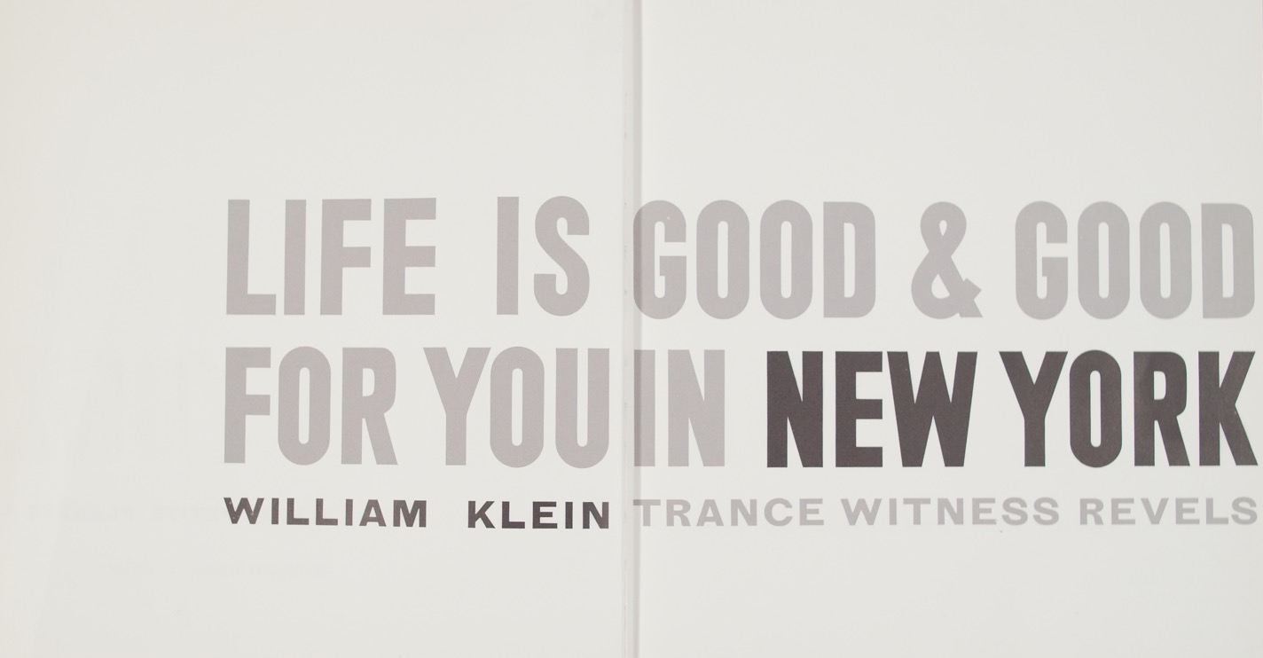
William Klein, New York (1956)

Slide 4
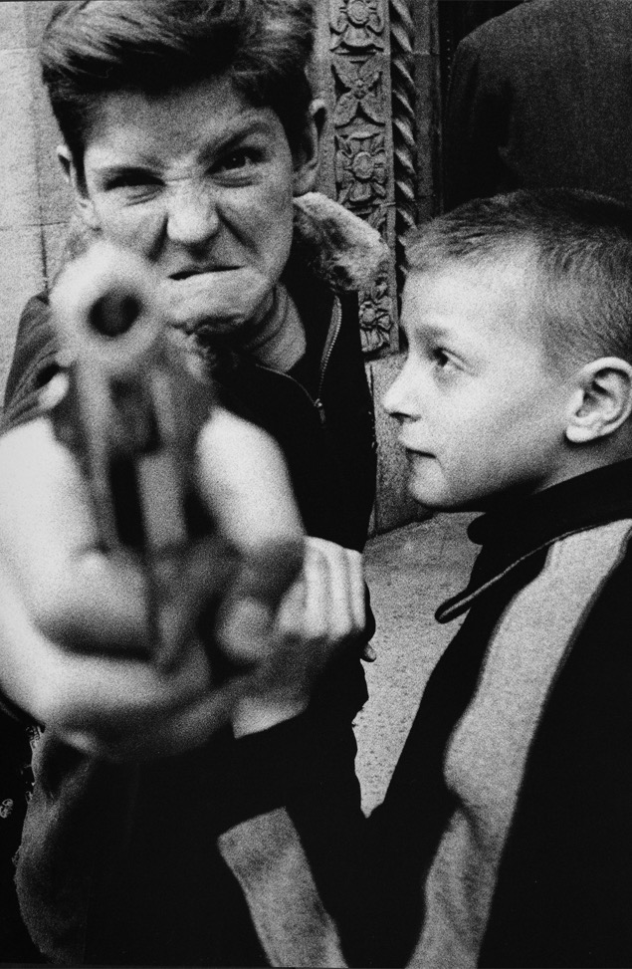
William Klein, Pistola 1, New York, 1955

Slide 5
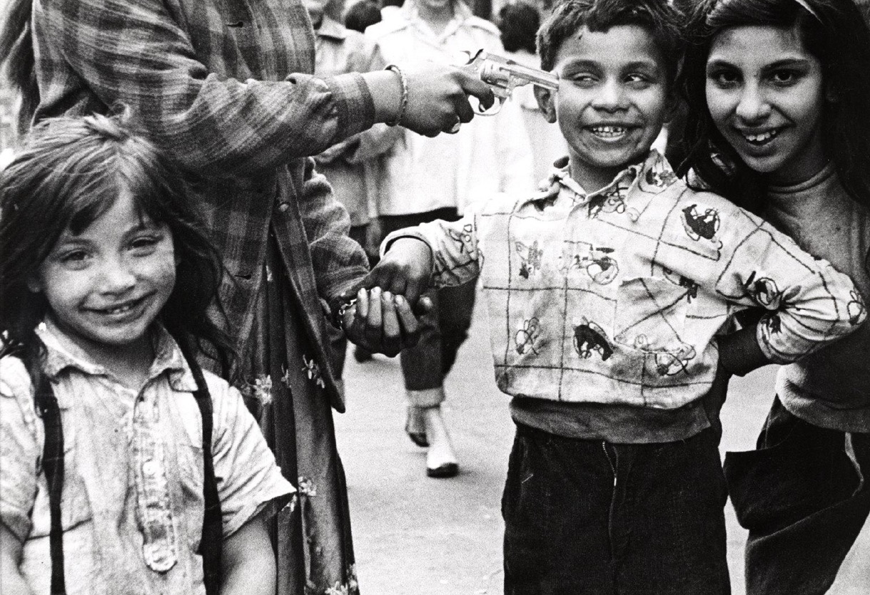
William Klein, Pistola 2, New York, 1955

Slide 6
William Klein, Cielo da bomba atomica, New York, 1955

Slide 7
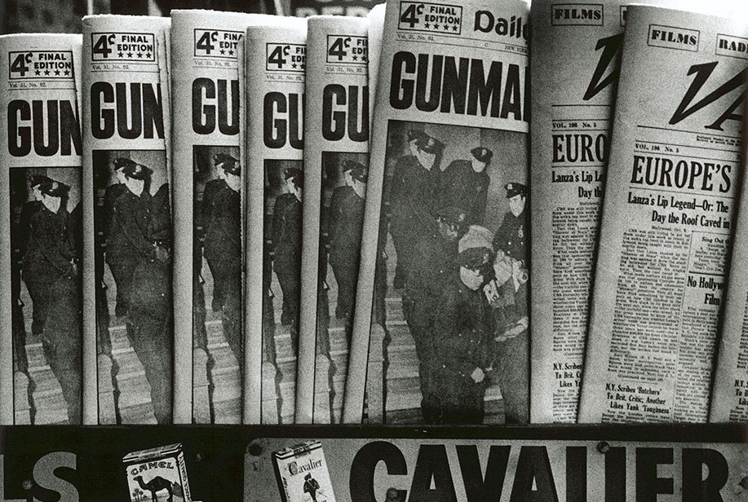
William Klein, Gun, Gun, Gun, New York, 1955

Slide 8
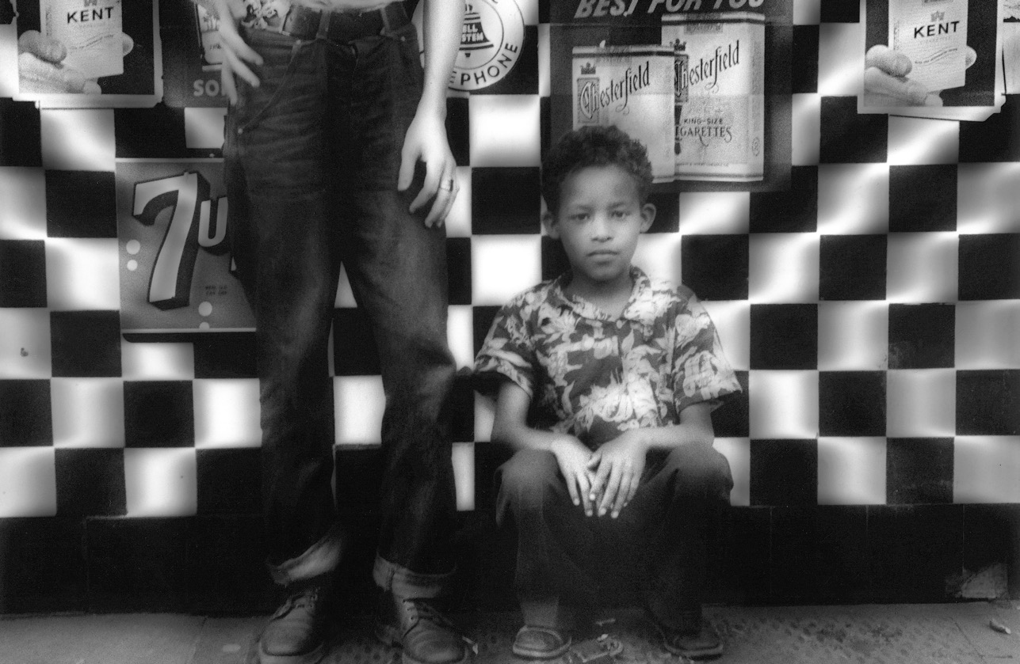
William Klein, Negozio di dolciumi, Amsterdam Avenue, New York, 1955

Slide 9
Robert Frank, Dichiarazione (1958)
Quando mi sono candidato al Guggenheim Fellowship ho scritto: “Per produrre un documento autenticamente contemporaneo, l’impatto visivo deve essere tale da rendere inutile ogni spiegazione”. Con queste fotografie ho cercato di mostrare uno spaccato della popolazione americana. Il mio sforzo è stato quello di esprimermi in modo semplice, senza far confusione. Il punto di vista è personale e quindi molti aspetti della vita e della società americana sono stati ignorati […]. Il libro che contiene queste fotografie verrà pubblicato a Parigi da Robert Delpire nel 1958. Sono stato spesso accusato di aver volutamente distorto la realtà per adattarla al mio punto di vista. Innanzitutto, so che la vita non può essere guardata da un fotografo con indifferenza. La propria opinione spesso è una forma di critica. Ma la critica può essere un prodotto dell’amore. È importante vedere ciò che è invisibile agli altri – forse l’espressione della speranza o l’espressione della tristezza. E poi, è sempre la reazione istantanea a se stessi che produce una fotografia. Le mie fotografie non sono decise e composte a priori, e non mi aspetto che l’osservatore debba condividere il mio punto di vista. Tuttavia, sento che se la mia fotografia lascia un’immagine nella sua mente si è ottenuto qualcosa. È completamente diverso quando lavoro su incarico di un giornale. Mi fa sentire come uno scribacchino o un illustratore commerciale: perché io sento che le mie idee, la mia mente, il mio sguardo non stanno creando l’immagine e che invece gli occhi e la mente dell’editore determineranno quale delle mie immagini alla fine verrà pubblicata per rispondere alle esigenze dei giornali […]. La produzione massificata di fotogiornalismo privo di ispirazione e di fotografia priva di pensiero diventa un anonimo commercializzare.

Slide 10
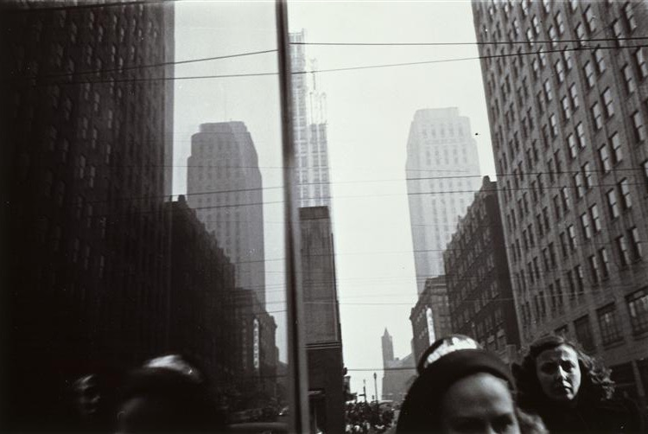
Robert Frank, New York City, 1947

Slide 11
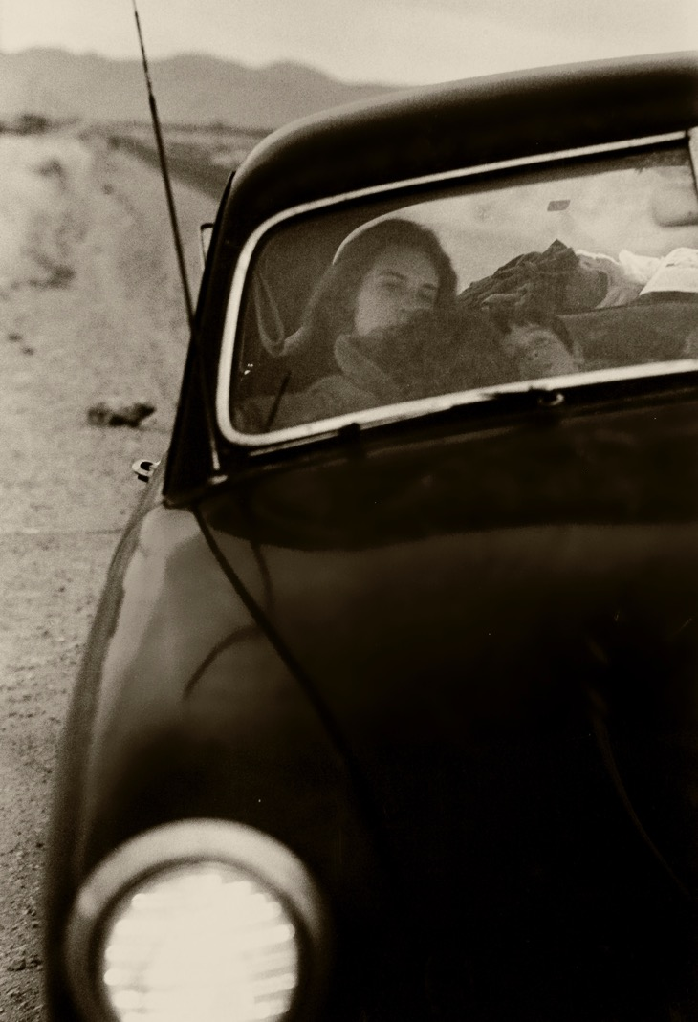
Robert Frank, US 90, in viaggio per Del Rio, Texas, 1955

Slide 12
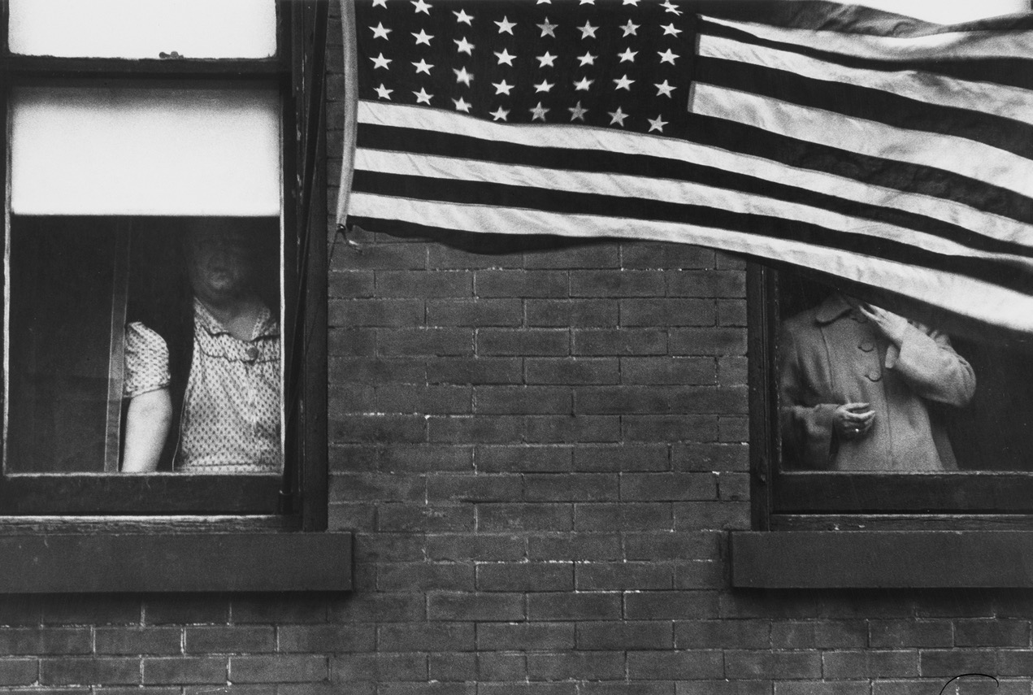
Robert Frank, Parata, Hoboken, New Jersey, 1955

Slide 13
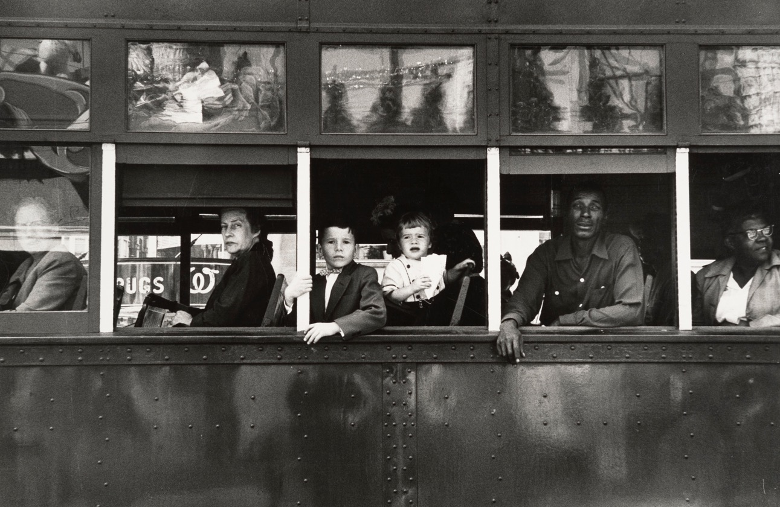
Robert Frank, Tram, New Orleans, 1955

Slide 14
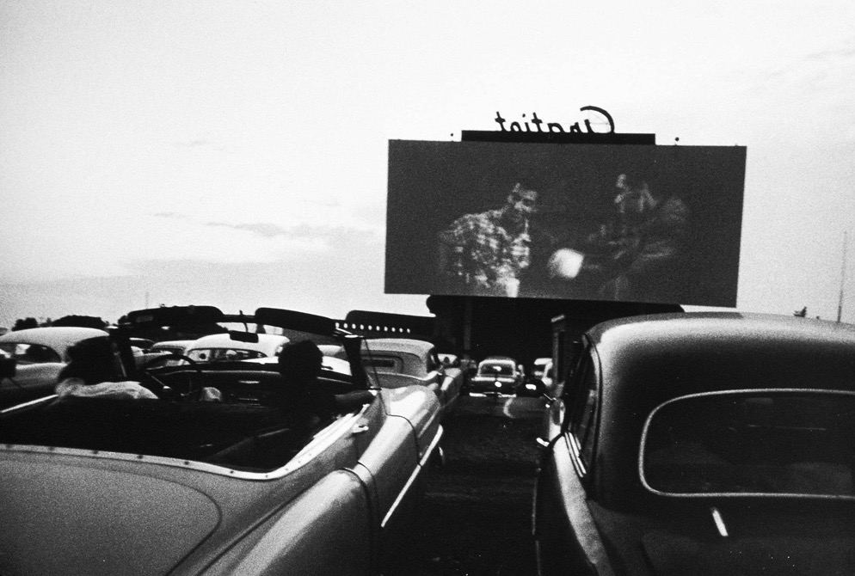
Robert Frank, Drive-in Movie, Detroit, 1955-1956

Slide 15
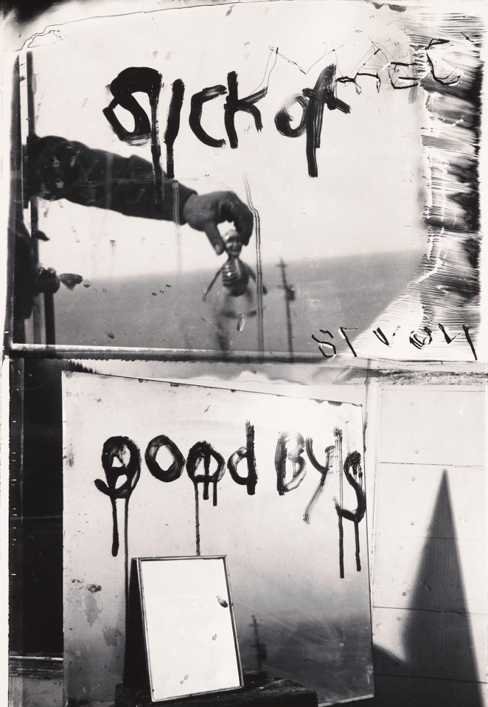
Robert Frank, Sick of Goodbyes, Mabou, 1978

Slide 16
Sovraccoperta dell’edizione inglese di Love on the Left Bank
(1956, Ed van der Elsken)
Una storia fotografica su Parigi – la Parigi dei giovani uomini e delle giovani donne che si ritrovano sulla rive gauche. Questi mangiano un tozzo di pane, fumano hashish, dormono dentro macchine parcheggiate o sulle panchine all’ombra dei platani, e quando capita prendono in prestito una stanza d’albergo per proteggere il loro amore. Alcuni di loro scrivono, o dipingono, o danzano. Ed van der Elsken, un giovane fotografo olandese, ha inseguito le proprie prede per molti mesi lungo i boulevard, nei caffè e intorno alle mura della prigione. Qualunque cosa accada ad Ann e al suo amante messicano nella vita reale, la loro stravagante giovinezza sarà preservata “viva” all’interno di questo libro per molti anni.

Slide 17
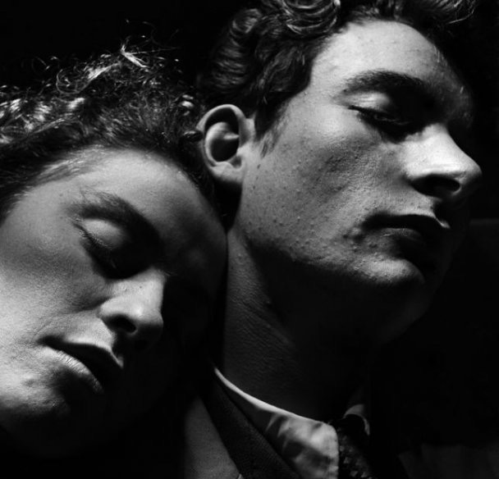
Ed van der Elsken, Joël Berlé ed Eliane Derumez, Parigi, 1950-1954

Slide 18
Ed van der Elsken, Parigi, 1950-1954

Slide 19
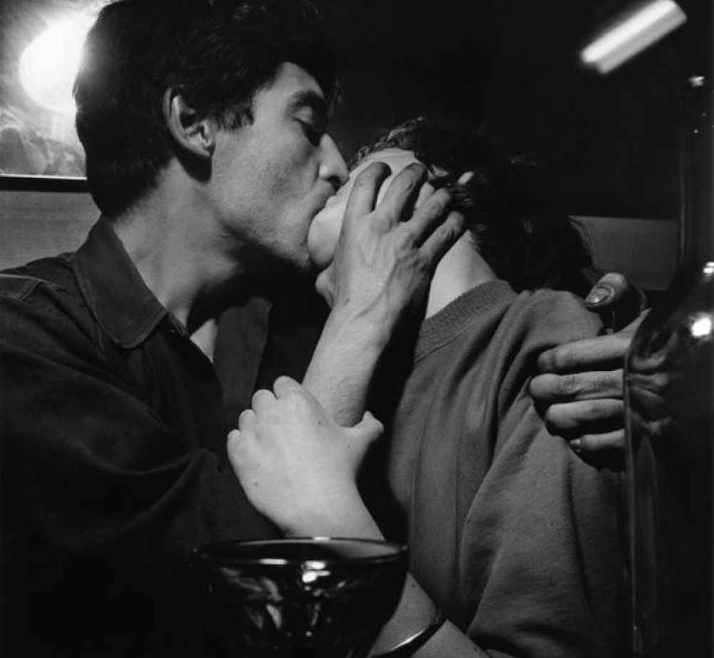
Ed van der Elsken, Pierre Feuillette e Paulette Vieilhomme si baciano al caffè Chez Monieau, Parigi, 1952-1954

Slide 20
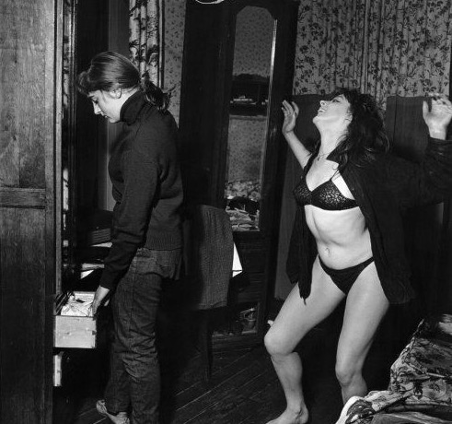
Ed van der Elsken, Vali Myers balla in un jazz club, Parigi, 1950-1954

Slide 21
Ed van der Elsken, Vali Myers balla in un jazz club, Parigi, 1950-1954

Slide 22
John Szarkowski, introduzione alla mostra “New Documents”, MoMA, 1967
La maggior parte di quelli che venivano chiamati fotografi documentari una generazione fa, quando questa etichetta era una novità, realizzava fotografie al servizio di una causa sociale. Il loro obiettivo era quello di mostrare quello che c’era di sbagliato e di persuadere le altre persone ad agire e aggiustare le cose […]. Nell’ultimo decennio una nuova generazione di fotografi ha portato l’approccio documentario verso conclusioni più personali. Il loro obiettivo non è stato quello di trasformare le cose, ma di conoscerle, non di persuadere ma di comprendere. Il loro lavoro rivela una certa partecipazione – quasi dell’affetto – nei confronti delle imperfezioni e delle fragilità della società.

Slide 23
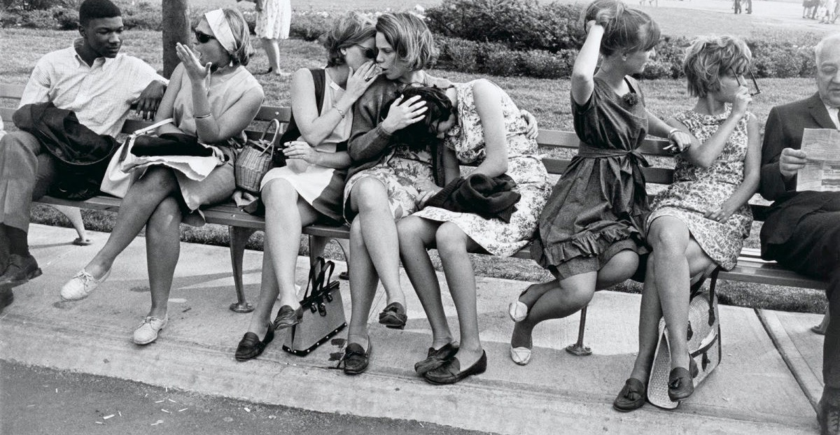
Garry Winogrand, Esposizione Universale, New York, 1964

Slide 24
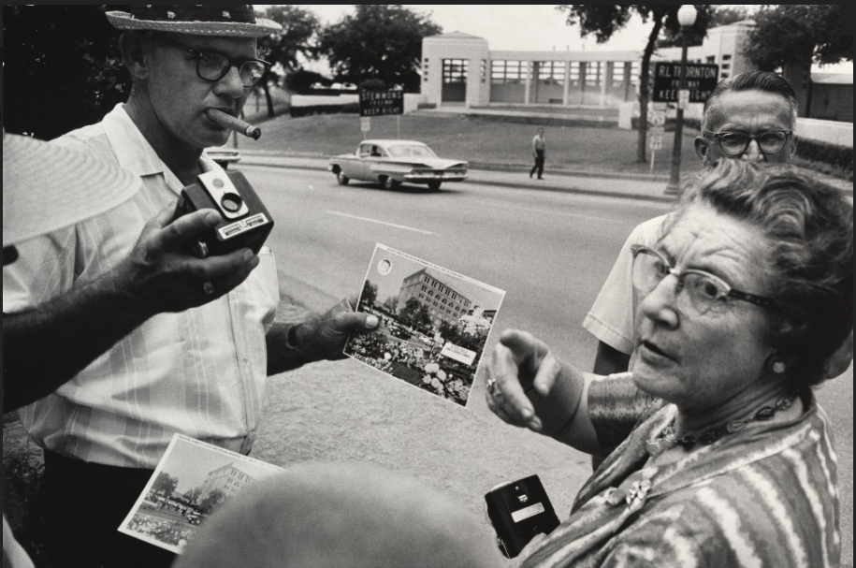
Garry Winogrand, Dealey Plaza, Dallas, 1964

Slide 25
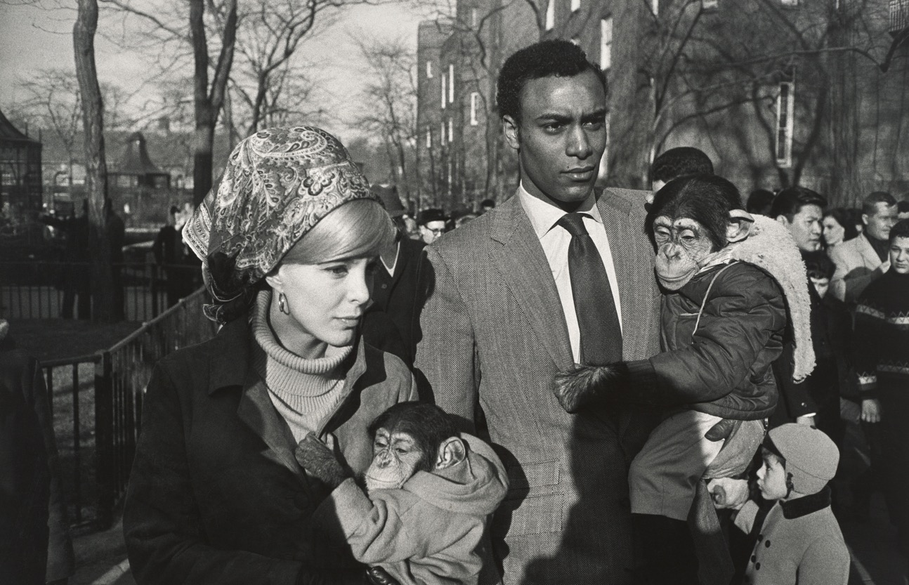
Garry Winogrand, Lo zoo a Central Park, New York City, 1967

Slide 26
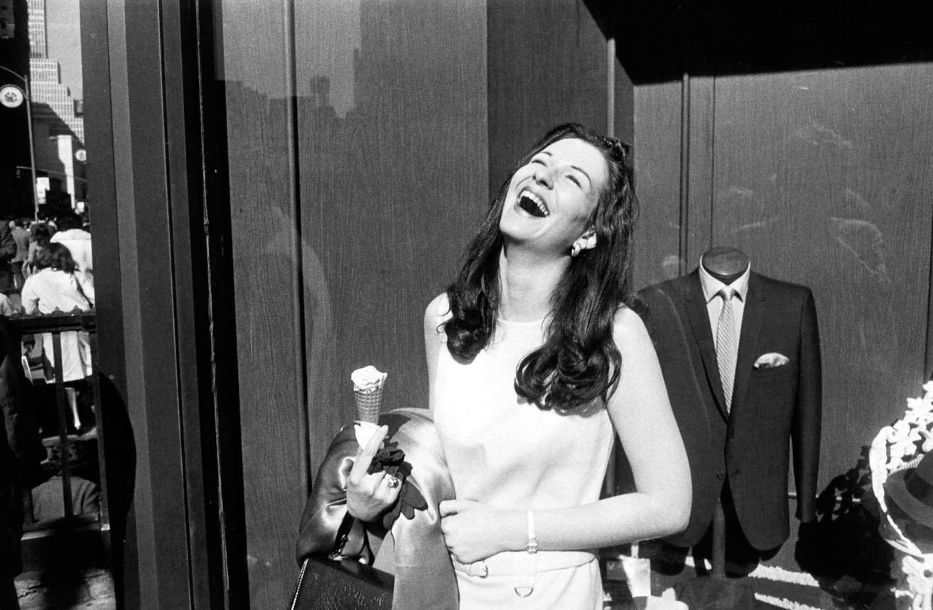
Garry Winogrand, Donna con un cono gelato, New York, 1968, da Women Are Beautiful, 1975

Slide 27
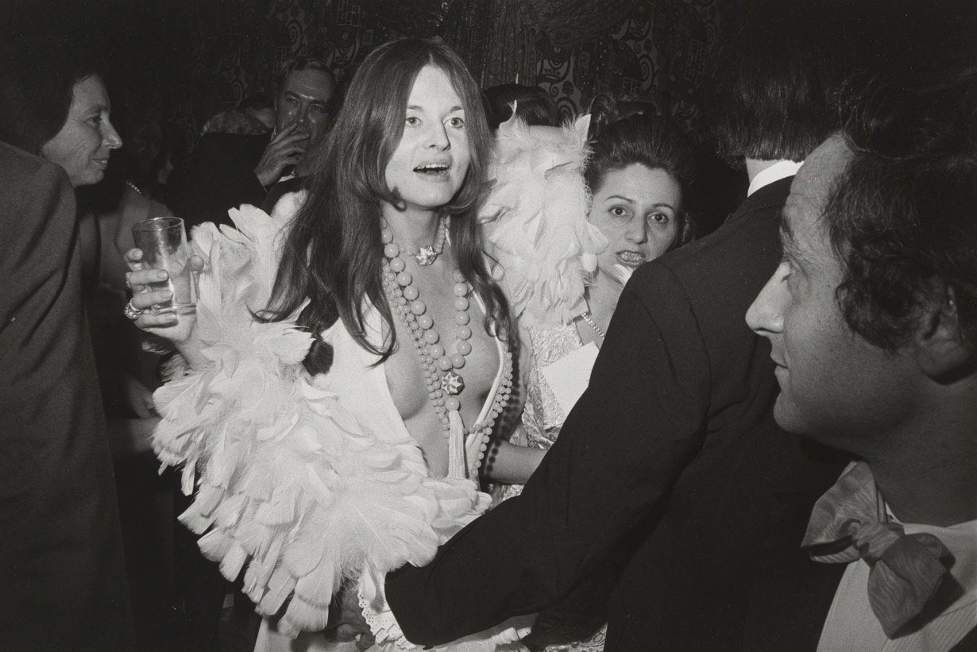
Garry Winogrand, Ballo del centenario, New York, 1969

Slide 28
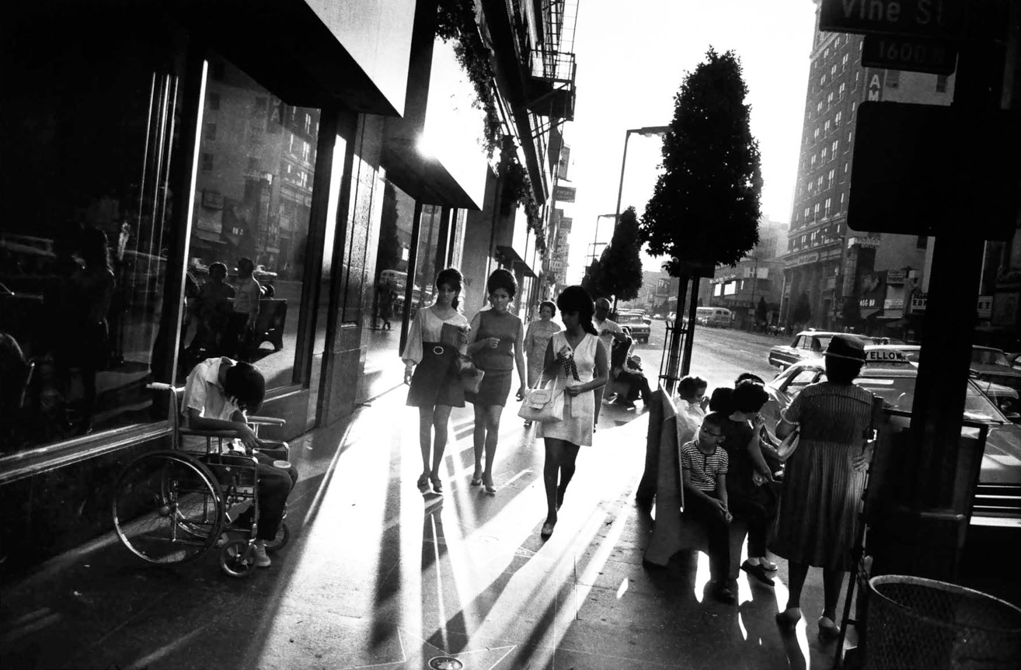
Garry Winogrand, Los Angeles, California, 1969

Slide 29
Garry Winogrand, Capire la fotografia (1974)
Mi piace pensare che quando si fotografa si debbano rispettare due cose. Rispettare il mezzo, lasciandogli fare ciò che meglio sa fare, descrivere. Rispettare il soggetto, descrivendolo come è. Una fotografia deve essere responsabile di entrambe le cose. Io fotografo per vedere come sono le cose dopo che sono state fotografate.

Slide 30
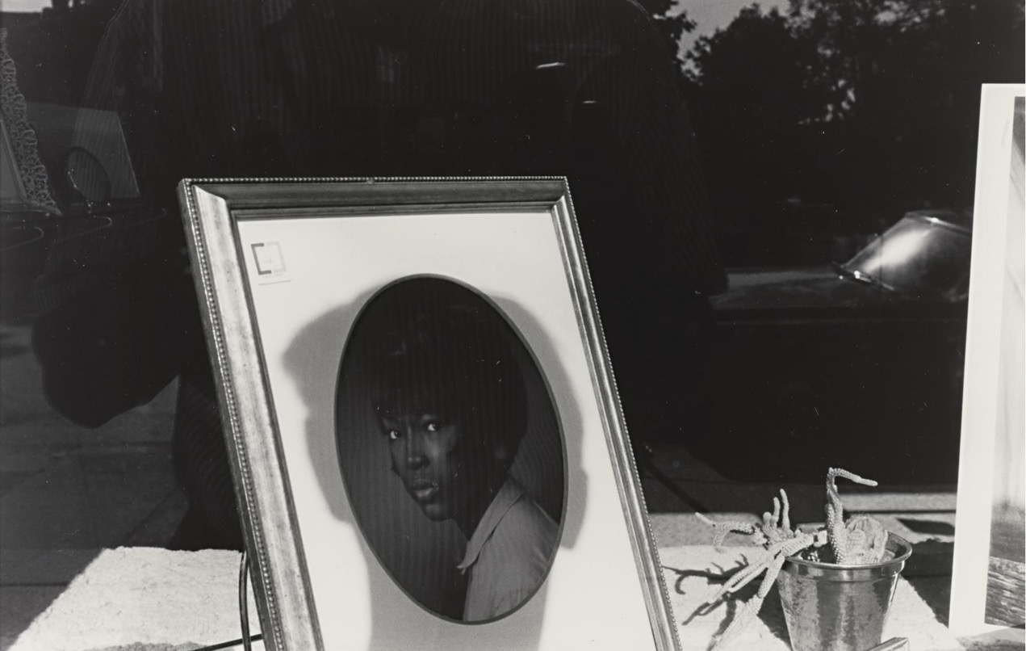
Lee Friedlander, Madison, Wisconsin, 1966

Slide 31
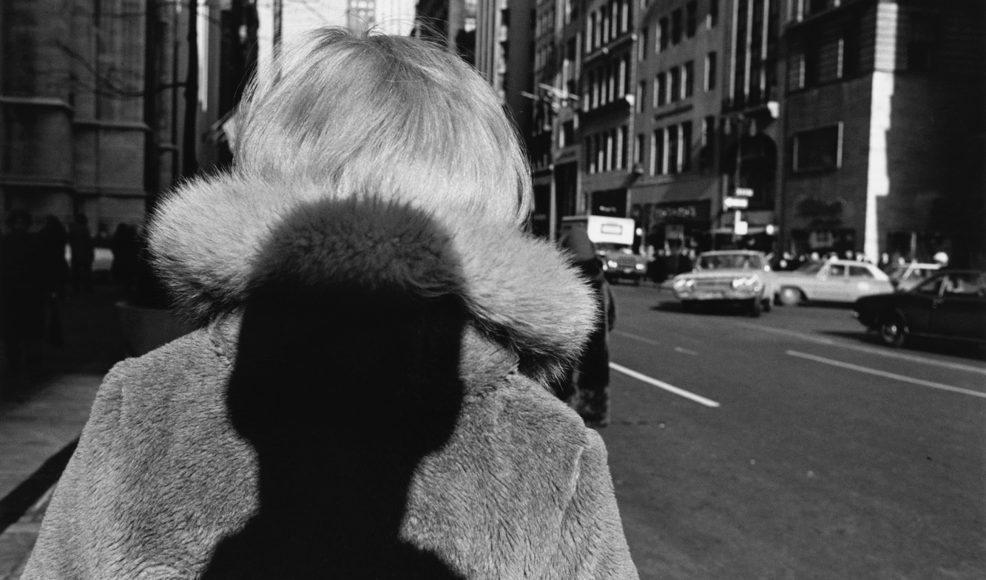
Lee Friedlander, New York City, 1966

Slide 32
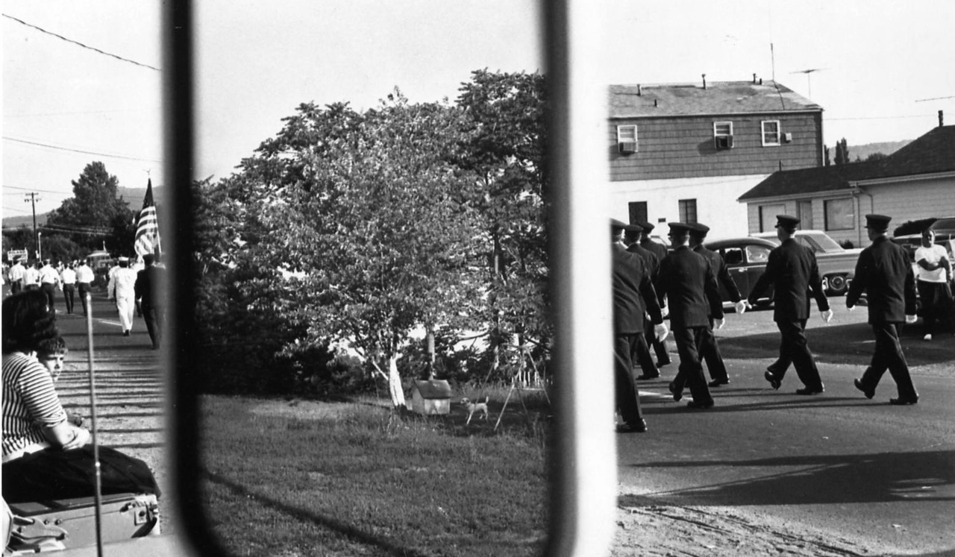
Lee Friedlander, Stony Point, New York, 1966

Slide 33
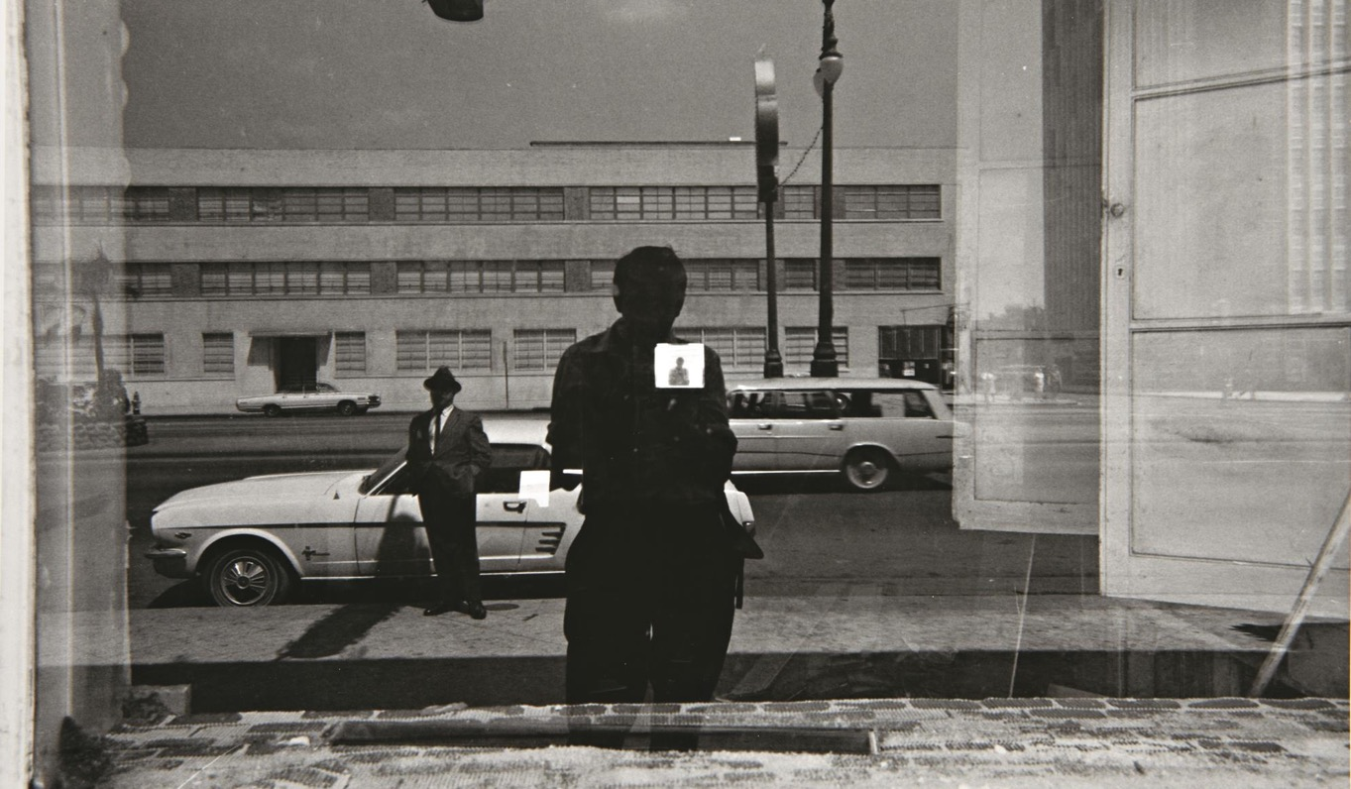
Lee Friedlander, New Orleans, Louisiana, 1968

Slide 34
Lee Friedlander, Route 9W, New York, 1969

Slide 35
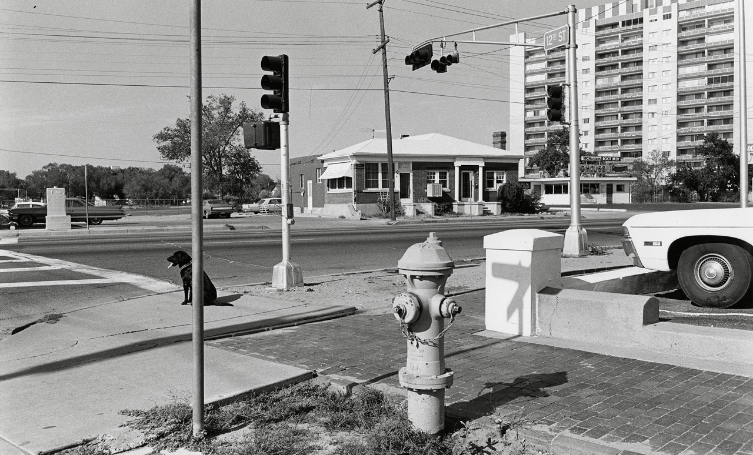
Lee Friedlander, Albuquerque, 1972

Slide 36
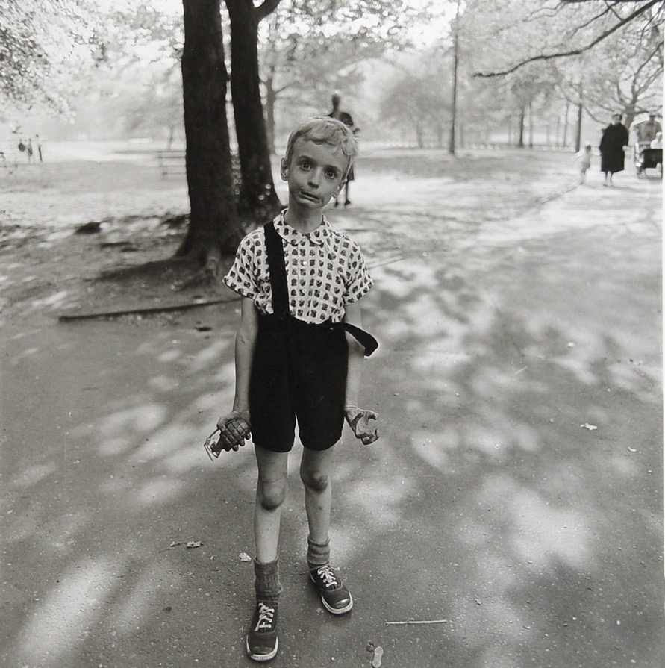
Diane Arbus, Bimbo con una granata-giocattolo a Central Park, New York, 1962

Slide 37
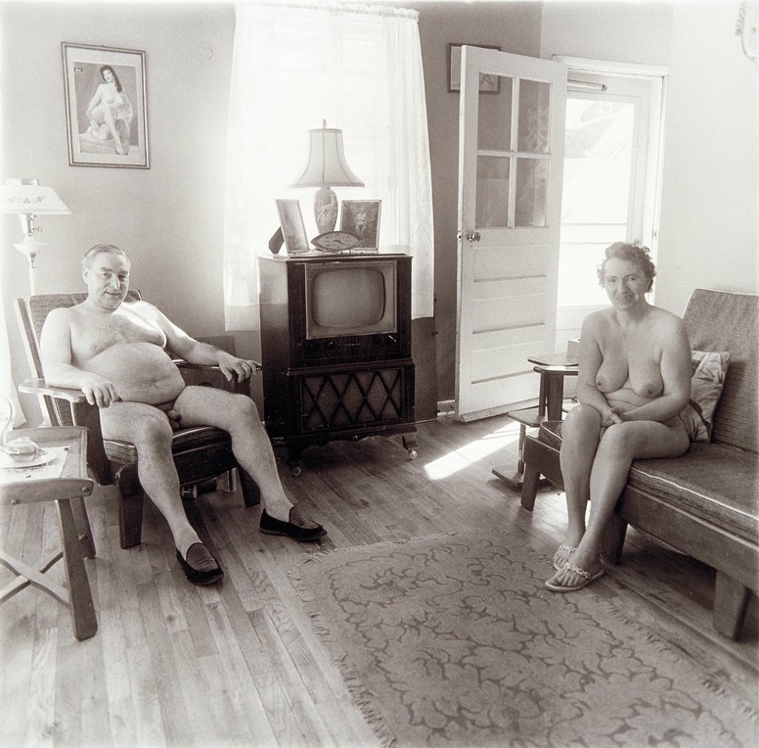
Diane Arbus, Un pensionato e sua moglie al mattino nella loro stanza in un campo di nudisti, New Jersey, 1963

Slide 38
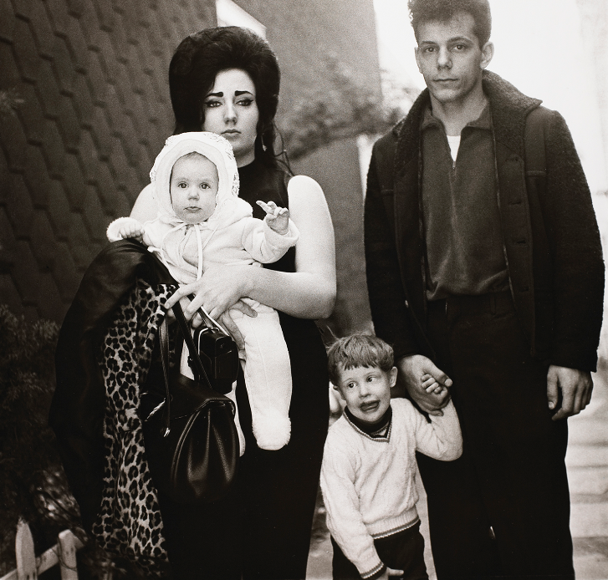
Diane Arbus, Una giovane famiglia di Brooklyn pronta per una gita domenicale, New York, 1966

Slide 39
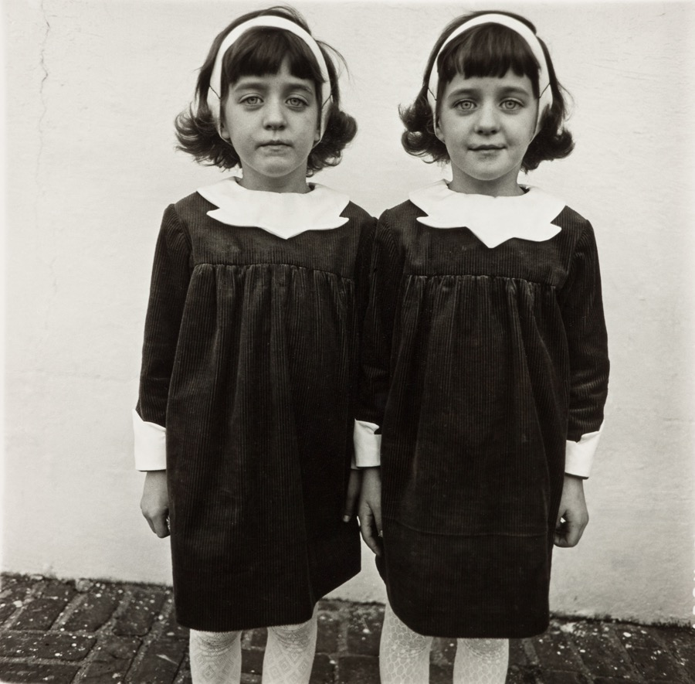
Diane Arbus, Gemelle identiche, Roselle (New Jersey), 1967

Slide 40
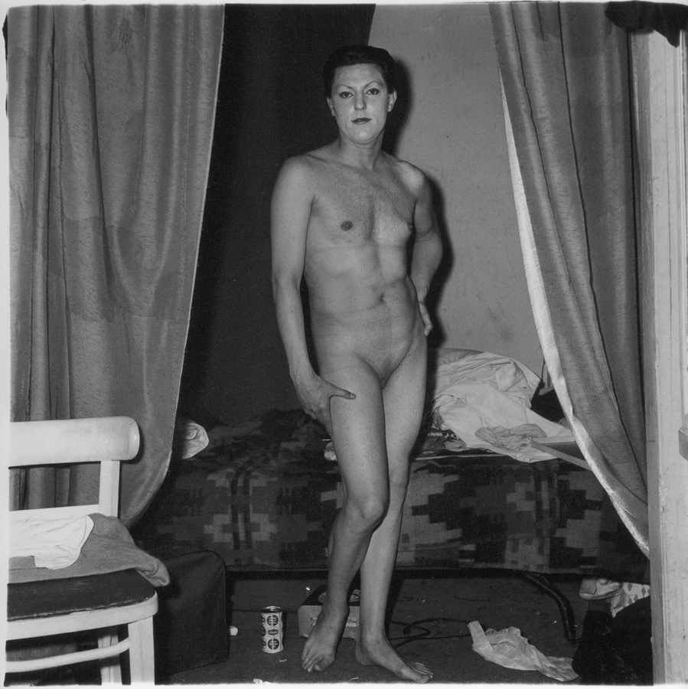
Diane Arbus, Uomo nudo che fa la donna, New York City, 1968

Slide 41
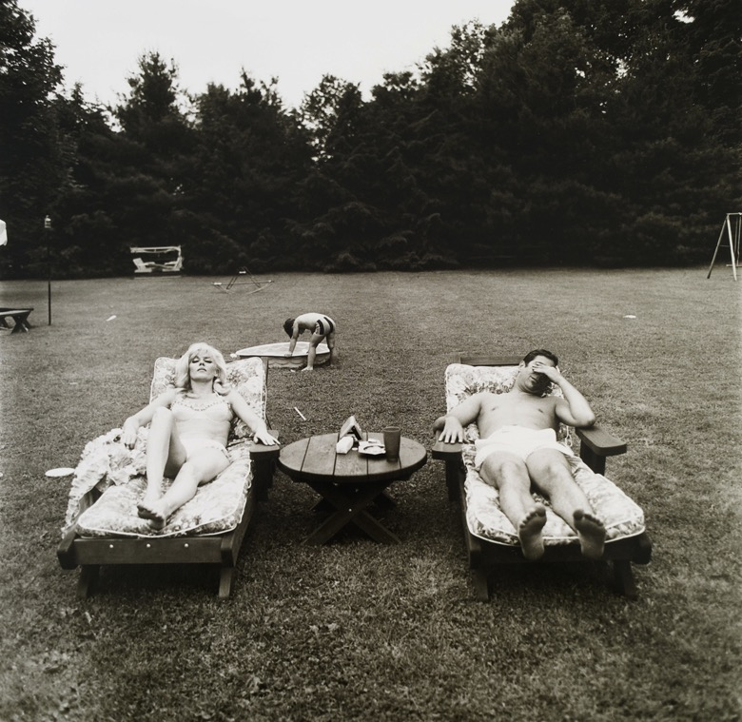
Diane Arbus, Famiglia sul prato di casa, una domenica a Westchester, New York, 1969

